Slide 1



单元五：近代中国的探索与转型
——中国近代经济发展历程（1840-1949）

Slide 2

【时间划分】
1840——1894：工业革命冲击下中国的变革与转型 ——晚清经济结构的变动与民族工业的兴起
（自然经济解体表现、洋务派兴办近代工业、民族资本主义经济产生、近代物质生活变迁）
1895——1918：近代中国的觉醒与探索 ——民族资本主义经济的初步发展及其社会生活变化
（民族资本主义经济发展特点、中华民国在经济方面贡献、20世纪初物质生活特点）
1919——1949：近代中国民族革命新时期 ——西方列强对中国经济搜刮及其北洋政府经济措施
——国民党统治时期的社会经济（1927年-1937年）
——抗日战争时期的中国经济（1937年-1945年）
—— 解放战争时期的国民经济（1945年一1949年）

Slide 3
【研读教材】
一、晚清经济结构的变动与民族工业的兴起
（一）近代中国自然经济的解体
2. 表现：
（1）传统手工业破产：“棉与纺分离”“纺与织分离”“耕与织分离”（ ）；
（2）农产品商品化程度提高：农副产品大量进入市场，中西之间联系日益紧密，东方从属西方；（ ）
提醒：农产品商品化程度提高是重要考点，这一部分知识着重分析中西之间贸易数量及其贸易价格的变化，因此来理解世界市场和列强对中国关税主权的破坏。

Slide 4
一、晚清经济结构的变动与民族工业的兴起
（一）近代中国自然经济的解体
1. 原因：
（1）内部根源：以手工业为基础的分散个体小手工业生产难以抵制资本主义机器大生产的强力进攻；（自然经济自身的局限性）
（2）主要原因：外国资本主义凭借系列特权大规模对中国进行商品、资本输出和掠夺农产品；
（3）其他原因：本国资本主义机器工业的产生和发展；航运、铁路等交通事业的发展；城乡经济联系加强，商品意识观念的增强。

Slide 5
【研读教材】
一、晚清经济结构的变动与民族工业的兴起
（一）近代中国自然经济的解体
3. 特点及影响
（1）特点：解体动力——外国资本主义的冲击；
解体区域——沿海沿江解体快，边远地区或者落后地区解体慢；
解体结果—— 一直未建立起有序的商品经济体制。
（2）影响：
促进近代工业的发展，推动传统社会向近代社会转变；冲击了专制主义中央集权制度；加剧了中国同世界之间的联系，沦为世界资本主义经济的附庸；中国的商业和金融业发生变化，买办和买办化商人增加，贸易中心由广州转移到上海。

Slide 6
【学术视角】——买办
概念：买办乃是近代中国的一个特殊职业，主要存在于清末民初。他们同外商订立契约，交纳保证金，以外商名义和华商做生意，从中赚取薪水及佣金。
认识：
（1）同时代人观点：林则徐：买办等本系汉奸；陈独秀：买办帮着外国资本家掠夺中国人；马寅初：买办的存在有客观原因，但“害多利少”；沙为楷：买办使中国的工商业凋零。

Slide 7
【研读教材】
一、晚清经济结构的变动与民族工业的兴起
（二）民族工业的兴起之洋务运动
1. 背景：
（1）内忧外患：经历太平天国和两次鸦片战争的打击，清政府统治出现危机；
（2）前提条件：1861年，总理衙门设立，成为洋务运动指导机关，汉族官僚势力扩大；
（

Slide 8
【研读教材】
一、晚清经济结构的变动与民族工业的兴起
（二）民族工业的兴起之洋务运动
2. 内容：
（1）军事和国防近代化：安庆内机械所、江南制造总局、福州船政局、天津机器制造局；
北洋、南洋、福建水师，成立海军衙门（海防观念的进步）
（2）民用工业创办：轮船招商局、汉阳铁厂、湖北织布局
（3）教育近代化：京师同文馆等30余所新式学堂，选派留学生
提醒：注意结合政治环境的变化来理解洋务运动的内容。

Slide 9
【研读教材】
一、晚清经济结构的变动与民族工业的兴起
（二）民族工业的兴起之洋务运动
3. 特点：
（1）军事工业特点（前期）：官办企业——生产技术较高，经费由封建官吏采用封建的方式管理，产品由清政府分配给军队使用，本质上属于带有资本主义因素的封建官办企业；
（2）民用工业特点（后期）：官督商办和官商合办——刺激中国民族资本主义经济的发展；产品除供给国家和军队需要外还投放市场，客观上抵制外国资本主义经济侵略，其本质上属于带有封建因素的资本主义性质的企业。
提醒：无论军用还是民用工业，都与官府有关，反映出民族工业发展的不充分及其官商相互利用的特点。

Slide 10
【研读教材】
一、晚清经济结构的变动与民族工业的兴起
（二）民族工业的兴起之洋务运动
4. 评价：
提醒：注意从19世纪90年代洋布、洋纱的贸易额的变化来认识洋务运动机器生产的贡献。

Slide 11
【研读教材】
一、晚清经济结构的变动与民族工业的兴起
（二）民族工业的兴起之洋务运动
5. 失败原因：
（1）失败标志：甲午战争的失败标志着洋务运动的破产；
（2）原因探究：
蒋廷黻“现代化不彻底”说。“近代化的国防不但需要近代化的交通、教育、经济，并且需要近代化的政治和国民，半新半旧是不中用；
“中体西用 说”既反映了洋务人士眷恋传统文化和艳羡西方文化的矛盾心态，也反映了洋务人士机械和绝对对立的思维特征；
保守势力强大，这种制度衍生的自我文化中心主义的优越感，从而产生对西方文明的拒斥心理，不懂变法；
中日改革出现的不同价值取向及其发展路径。
参考文献：王亚明.洋务运动失败原因再审视---基于文化和制度的多维空间[J].浙江师范大学学报社会科学版，2017年第1 期 第 42卷

Slide 12
【研读教材】
二、民族资本主义经济的产生与发展
（一）中国民族资本主义的产生（19世纪六七十年代）
1. 原因：
（1）自然经济逐步解体；（2）外商企业的丰厚刺激；（3）洋务运动的诱导
2. 地区：上海、广东、天津等沿海一带
3. 途径：官僚、地主、商人投资近代工业；手工工场转变而来。
4. 代表企业：方举赞上海发昌机器厂；陈启源广东继昌隆缫丝厂；朱其昂天津贻来牟机器磨坊。
5. 性质：使用机器、雇佣工人，是近代资本主义企业
6. 影响：中国产生了早期的资产阶级和早期维新思想，有力推动了中国的近代化。

Slide 13
【研读教材】
二、民族资本主义经济的产生与发展
（二）中国民族资本主义的初步发展（1895—1912）
1. 原因：
（1）甲午战后，列强争相输出资本，自然经济解体速度加剧；
（2）清政府放宽对民间设厂的限制； （3）民间出现“实业救国”思潮
2. 代表企业：张謇大生纱厂；荣氏兄弟保兴面粉厂；周学熙新洋灰公司；刘懋赏保晋矿务公司。
3. 分布特点：地点——东南沿海；行业——轻工业。
4. 表现：民资总额增多；企业数量增加，规模扩大；由沿海向内地扩展。
5. 影响：民族资产阶级作为新的政治力量登上历史的舞台。

Slide 14
【研读教材】
二、民族资本主义经济的产生与发展
（三）中国民族资本主义的“短暂春天”（1913—1919）
1. 原因：
（1）辛亥革命的成功为民族资本主义发展扫除了一些障碍；（2）南京临时政府颁发奖励发展实业的法令激发资产阶级投资热情； （3）群众反帝爱国运动的推动，尤其是1915乃年的抵制日货，提倡国货；（4）欧洲列强忙于一战，暂时放松对中国的经济侵略。
2. 表现：民资总额大大增多；面粉业和纺织业发展最快，化工、皮革、卷烟等行业也相当发展；
3. 特点：分布范围扩大，沿海沿江；发展迅速而短暂；轻重失衡，欠缺完整；带有“双半特征”；
4. 影响：为新民主主义革命的发展奠定了阶级基础和物质基础。

Slide 15
【研读教材】
二、民族资本主义经济的产生与发展
（四）中国民族资本主义的“滑铁卢”（1919—1927）
1. 原因：
（1）第一次世界大战结束，欧洲列强卷土重来，加剧对中国的经济侵略；
（2）北洋政府统治后期，经济政策的失调；
（3）北伐战争及其中国共产党领导的工人运动，缺乏稳定的经济发展环境。
2. 影响：
民族资本主义经济发展进程受到影响

Slide 16
【研读教材】
二、民族资本主义经济的产生与发展
（五）中国民族资本主义经济较快发展（1927—1936）
1. 原因：
（1）1935年币制改革；
（2）1935年国民政府开展“国民经济建设运动”；
（3）人民反帝爱国运动的推动。
2. 表现：
（1）轻工业以及新兴工业有较大发展；国民生产总值逐年增加，创历史最高
3. 影响：
为抗日战争的胜利奠定物质基础

Slide 17
【名词解释】
币制改革
一、含义：1935年币值改革是指南京国民政府废止银本位制﹐实行纸币制的一次币制改革；
二、背景：
1. 国内货币市场混乱：国内市场上流通的货币主要有银两、银元、铸币以及各式各样的纸币等，混乱的货币市场严重地影响了商品的流通和交易﹐并且不利于工农业生产的发展和国家财政金融的稳定；
2. 世界经济危机的冲击：20世纪30年代，资本主义国家爆发严重的经济危机，为了摆脱危机，资本主义国家纷纷停止金本位，实行外汇倾销。中国当时是银本位国家，银币无法任意贬值，致使中国对外汇价大幅上涨；
3. 日益严重的财政金融危机和巨额的财政赤字；
4.防备日本扩大对中国侵略的战略。
三、目的
国民政府为谋求稳定币值﹐摆脱财政经济危机﹐稳定国家金融。

Slide 18
【名词解释】
四、作用：
（一）积极方面：
1. 币制改革完成了中国货币的真正统一，整饬了货币的流通秩序，废除了以“银”为本位制的货币制度，阻止了白银的大量外流，使中国的货币完全摆脱了世界银价涨落的影响。法币的发行符合经济发展的规律，使得中国货币向国际货币市场的现代化迈进了一大步。
2. 币制改革从一定程度上促进了中国商品经济的发展和统一市场的形成，缓和了当时国内的通货紧缩，并刺激了工农业的发展。
3. 币制改革确定了法币的对外汇率，稳定了汇率，从一定程度上为国内资本参与国际市场的流动提供了便利，有利于中国财政的国际收支平衡，也有益于中国对外贸易的发展。
4. 币制改革，对中国抗日战争的准备起到了一定的积极作用，提供了抗战所必要的物质基础，成功阻止了日本企图用经济侵略中国的阴谋。
（二）消极影响
1. 1935 年南京国民政府的币制改革是在英美帝国主义的操纵下进行的，法币沦为英美货币的附庸，进一步加深了中国的半殖民地程度；2. 通过此次币制改革，国民政府加强了金融垄断，集中了货币的发行权，用不兑现的纸币代替银币，为后来的通货膨胀提供了条件；3. 严重的通货膨胀使得物价疯涨，人民生活更加贫困。

Slide 19
【名词解释】
一、背景：
国家经济残破，人民生活日益贫困，落后于世界先进国家；
二、内容：
振兴农业，改良农产，保护矿业，开发矿产，扶助工商，调节劳资，开辟道路，发展交通，调整金融，流通资金，促进实业为宗旨，而以革除苛捐杂税，减免出口税。
三、影响：
1. 增加生产总量，解决生活需要；
2. 增加工作机会，解决失业问题；
3. 增加输出产品，借谋贸易平衡；
4. 保障投资安全，鼓励生产活动。
国民经济建设运动
中国今日根本之危机，全在经济之残破。以致国民生活日益困穷……不能生存于二十世纪之今日。
（一）振兴农业悉以合作社为基础……（五）促进工业……由政府分别保护并奖励之。
（八）调整金融……健全货币政策与汇兑政策。
——蒋中正《国民经济建设运动之意义及实施》（1935年）

Slide 20
【研读教材】
二、民族资本主义经济的产生与发展
（六）中国民族资本主义的沉重打击（1937—1945）
1. 原因：
（1）日军侵华，来不及内迁的企业被日军所毁，或被日军以“军管理”的方式吞并；
（2）国统区的企业惨遭国名党官僚阶层的压榨；
2. 表现：
大量企业被吞并、摧毁、停产，民族资本日益萎缩。
大量民族企业内迁西南、西北，改变中国工业布局。（注重对武汉会战和宜昌大转移的理解）

Slide 21
【学术链接】
民族工业大迁徙——中国实业界的敦刻尔克大撤退（1937年7月—1940年6月）
这些内迁的民族工业对抗战及后方经济有何作用呢?
1. 这次内迁的工矿企业，基本上都是关系到国计民生的骨干企业，它们带去了大批的机器设备和技术力量，利用当地丰富的资源，迅速恢复和发展生产并带动了整个后方工矿业的发展，奠定了后方近代工业的基础，使大方第一次建立了带有独立性的工业体系；
2. 民族工业内迁之后 , 率先为近代中国培养了一批科技人员和管理人才 , 模索了一套近代企业的管理方式。
参考文献：刘国武.抗战时期内迁民族工业的作用[J].衡阳师专学报，1993年第3期.

Slide 22
【研读教材】
二、民族资本主义经济的产生与发展
（六）中国民族资本主义的陷入困境（1946—1949）
1. 原因：
（1）国民政府与美国签订《中美友好通商航海条约》，美国商品大量涌入中国市场，排挤国货；
（2）官僚资本的压迫和捐税负担；
（3）国民党发动内战，实行恶性通货膨胀政策
2. 表现：
工商企业大量倒闭破产。

Slide 23
【核心突破】
影响近代民族工业发展的因素及其启示？
推动因素：西方列强的侵略（不断冲击中国社会的生产方式和思想观念，分解着封建经济），客观推动民资发展；
清末到民国历届政府都鼓励兴办实业；
人民群众提倡国货、抵制洋货运动；
民族实业家的爱国主义精神；
阻碍因素： 半殖民地半封建社会环境下，帝国主义、封建势力和官僚资本主义的压迫和束缚；（独立才是硬道理）
中国民族资本主义缺乏资本、人才、技术、市场等，思想观念不够开放；（重视科技、人才）
近代中国政局长期动荡不安，民族工业缺乏稳定的社会环境；（维系社会稳定）
工业发展体系不健全、农轻重比例长期失调；（调整产业结构，健全工业体系）
西方资本主义列强的经济冲击。（发展军事实力）

Slide 24
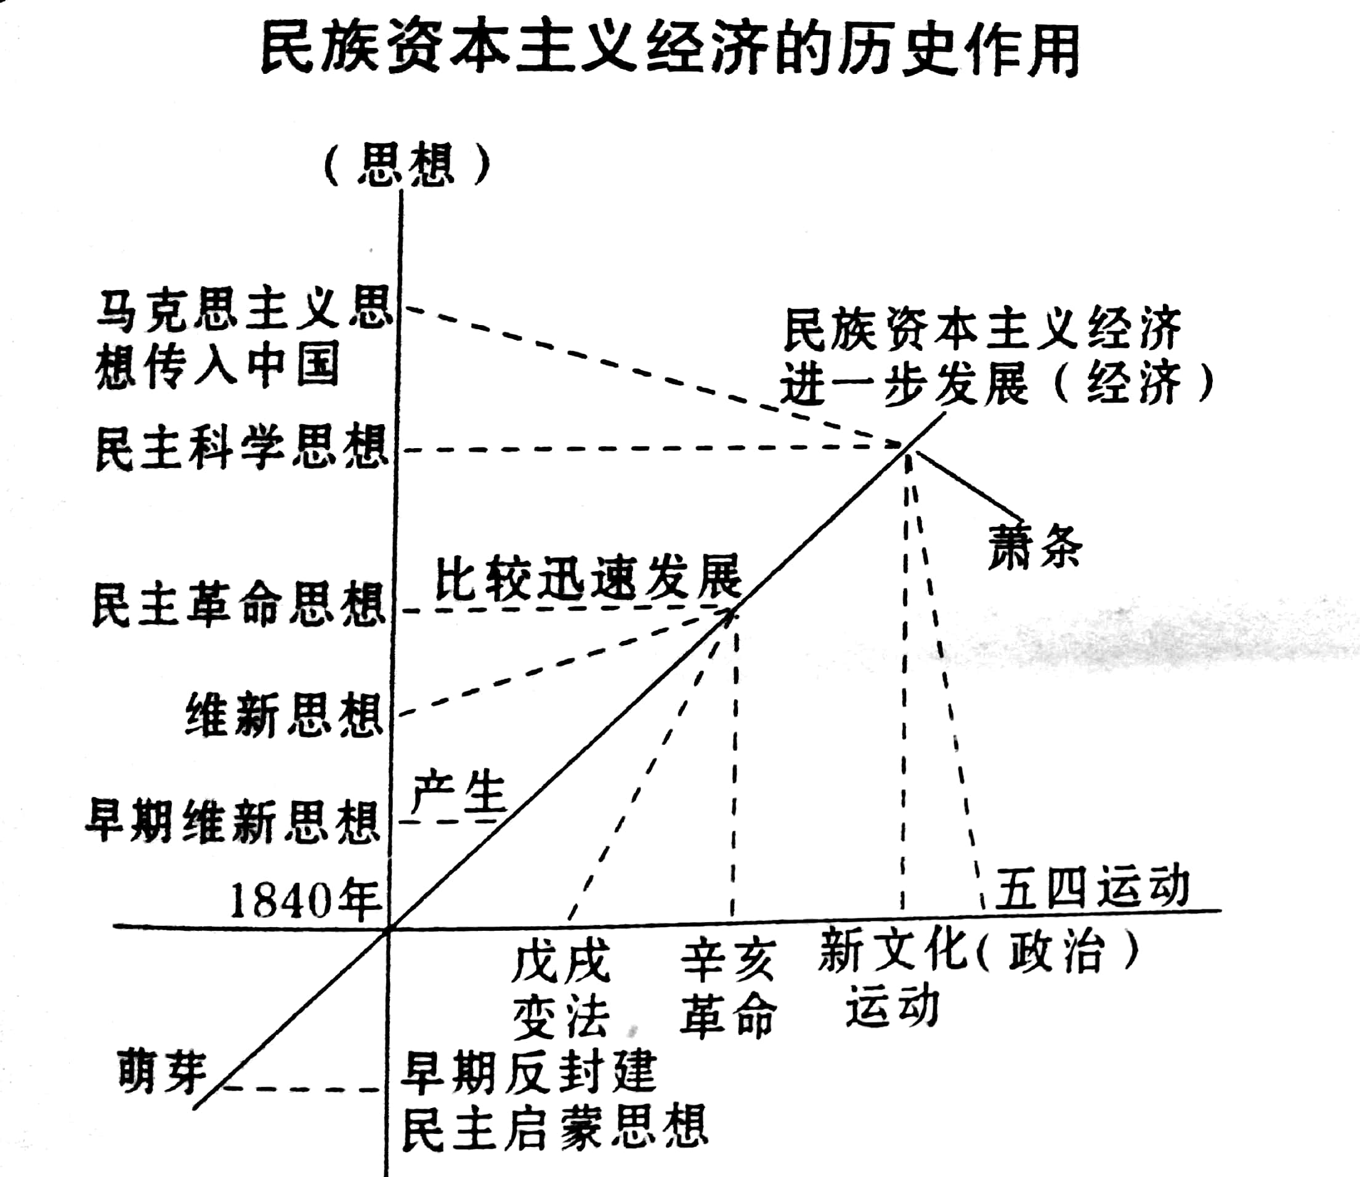
【核心突破】
看图述史：
请从经济、政治、思想和发展趋势等角度对该图进行解读。

Slide 25
【核心突破】
中国近代民族工业发展的基本特征及其历史地位
基本特征：产生环境——半殖民半封建社会，列强的侵略打击下（欧风美雨）
工业部门——主要集中在轻工业，重工业基础薄弱；
分布区域——主要集中在沿海一带，中西部地区很少；
设备层次——资金、技术、人才不足及其管理经验缺乏；
发展历程——夹缝中求生存，斗争中求发展，发展繁荣，时间很短，曲折向前
历史地位：
经济：新生产力的代表，符合世界历史潮流的发展趋势；
政治：为维新变法和资产阶级民主革命提供社会基础；也为新民主主义革命和中国共产党成立提供阶级条件；
思想：推动近代思想解放，不断冲击封建正统思想；
发展趋势：始终未占据主导地位，对各种势力存在依赖性，难以独立发展。

Slide 26
【核心突破】
概念突破
“民族资本”、“外国资本”、“官僚资本”
“民族资本”：指殖民地、半殖民地或者民族独立国家中民族资产阶级拥有的资本，一般是中小资本；
“外国资本”：相对于本国民族资本主义而言的其他国家资产阶级或者垄断资产阶级所拥有的资本；
“官僚资本”：统治者凭借国家权力获得的资本，这种资本通常是在半殖民地半封建社会中产生和发展起来的。
相互关系：自然经济在其他经济的冲击下不断走向解体，民族资本主义经济在封建经济、外国资本主义经济和官僚资本主义经济的夹缝中求生存，具有革命性、妥协性和依赖性；外国资本主义和官僚资本主义经济相互勾结又相互争夺。

Slide 27
【研读教材】
三、中国近代物质生活的变迁
（一）中国近现代物质生活的四次变迁
1. 第一次变迁：（鸦片战争后，被迫开放的地区）
（1）西方国家对中国侵略的客观影响；
（2）先进中国人主动吸收西方文明。
2. 第二次变迁：（中华民国建立后，旧风俗受到冲击）
（1）民国政府政策的影响；
（2）革命思潮的推动；
（3）工商业发展的影响量

Slide 28
【研读教材】
三、中国近代物质生活的变迁
（一）中国近现代物质生活的四次变迁
3. 第三次变迁：（中华人民共和国成立后）
（1）由于政府的强制行动，一些社会丑恶现象如卖淫嫖如、贩毒吸毒等被取缔；
（2）新中国成立不久，党和政府相继对粮食、食用油、棉花和棉布实行统购统销政策；
（3）缺乏经济建设经验，过分强调“阶级斗争”，社会风俗也受到感染，中山装、列宁装、绿军装曾经是时代的象征；
（4）受国际环境的影响。
4. 第四次变迁：（十一届三中全会以后）
（1）十一届三中全会后党和国家的工作重心转移到经济建设上来，生活水平提高；
（2）科技水平的提高；（3）安定的国内、国际环境

Slide 29
【研读教材】
三、中国近代物质生活的变迁
（二）中国近代交通运输业的发展
1. 原因：
（1）列强扩大侵华的需要。 （2）先进的中国人为救国救民，积极兴办近代交通业。
（3）工业革命的成果传人中国，为近代交通业的发展提供了物质条件。（4）历届政府的大力提倡。
（5）中国社会经济的不断发展(商品经济的发展是交通工具发展的主要动力；（6）中国人民的聪明才智。
2. 特点：
（1）起步晚，开端艰难，落后于西方国家。
（2）近代中国交通业受到西方列强的控制和操纵,受到顽固势力的阻挠。
（3）近代中国交通业逐渐开始近代化的进程，铁路、水运和航空都获得了一定程度的发展。
（4）从引进机器到自己研制。因自然环境和经济发展水平的差异，不同地域之间、城乡之间发展不平衡。
（5）各种层次的交通工具并存。

Slide 30
【研读教材】
三、中国近代物质生活的变迁
（二）中国近代交通运输业的发展
3. 阻碍因素：
（1）近代中国经济条件落后，缺乏经济基础；（2）交通小业的发展基本从零开始；
（3）近代交通工具主要来自西方发达国家； （4）顾固守旧势力反对近代交通事业的发展；
（5）受君主专制、科技落后的制约，大部分地区思味迷信。
4. 影响：
（1）积极影响：促进了经济文化交流和发展，改变了人们的出行方式，加快了生活的节奏，一定程度上转变了人们的思想观念；加强了中国各地以及中国与世界各地的联系，推动了中国的近代化进程，丰富了人们的生活。
（2）消极影响：有利于外国的政治、经济侵略，便利了列强对中国的掠夺，交通工具的增多，带来环境污染，交通堵塞、能源危机等。

Slide 31
【研读教材】
三、中国近代物质生活的变迁
（三）中国近代报刊业的发展
1. 类型划分：
（1）传播洋教、西学为主的报纸：促进了西方科学文化在中国的传播。
（2）商业报纸：1872年《申报》的创刊。以新闻、言论、文艺副刊和广告四要素有机结合，尤其以适应近代社会发展工商事业需要的商情和时事为主。
（3）政论性报刊：新运动时期的《时务报》；辛亥革命时期的《民报》；新文化运动时期的《新青年》。
（4）通俗性报刊：取材世俗，运笔浅显，专门满足市店休闲娱乐的需要。

Slide 32
【研读教材】
三、中国近代物质生活的变迁
（四）中国近现代物质生活变迁的特点及其影响
1. 特点：
（1）从过程看：经历了由被动接受到主动向西方学习的过程，与中国近代向西方学习的发展密切相关。
（2）从动力看：每一-次变化都和当时的社会运动有关，随着中国民主化进程的发展而不断加深。
（3）从程度看：地域之间存在着严重的不平衡，城市变化大于农村,沿海变化快于内地。
（4）从地域看：由通商口岸、沿海城市向内地推进。
（5）从实质看：是东西方文化的激烈碰撞，中西合璧，新旧并存，带有半殖民地半封建社会的熔印。
（6）在变化过程中，既有新旧文化冲突，又有东西文化碰撞。（7）虽然变化但始终保持着民族特色。
2. 影响：
（1）政治上：反专制、促民主；经济上：推动工业化进程；文化上：冲击专制束缚，顺应时代潮流，推进文明与进步。

Slide 33
【学术链接】
近代中国经济研究应该探讨的几个问题
（1）关于中国资本主义发生、发展理论的探讨
（2）关于金融制度 、同业团体 和观念的研究
（3）关于商会史研究的史实、理论与方法
（4）以 “引进与变革”为题探讨近代中国企业 的 “ 官利”制度
（5）从高度货币化财政与农业经济收入的再分配、财政与物价及货币 、财 政与近代工商业三个角度，阐释晚清财政与经济变迁的关系
（6）对抗 日战争结束后的国统区经济做整体评
（7）近代以来中外经济之间的联系

Slide 34
高考历史一轮通史复习资料
【考察视角】
题型考点：近代民族工业侧重选择题角度，多考察晚清社会经济结构的变动，自然经济的抵制作用，世界市场的强力影响；洋务运动实施的影响；实业救国的兴起，国民政府统治下的发展经济的措施等；
命题思路：依托典型历史现象、人物言论、数据表格、历史文献考察学生的核心素养能力；
复习方略：
（1）梳理主干：理清楚近代民族工业发展的阶段性特征；
（2）落实重点：区分各种民族企业的性质，了解不同企业在近代中国社会的经济地位和相互联系；
（3）全球视野：依托世界近代史相关史实，在全球工业化和市场化大背景下，对民族工业发展与社会环境做出有效的历史解释。

Slide 35
高考历史一轮通史复习资料
本课小结
本课知识主要分三个角度来分析：
一是认识近代中国经济结构的变动，重点理解自然经济解体的原因是受多种原因的影响，在综合因素下，形成了“纺”与“织”，“耕”与“织”分离和商品化程度提高两种典型表现；
二是认识近代中国民族工业的发展，重点认识洋务工业和民族资本主义经济。洋务运动在经济上取得重大成果，以此对政治和军事发展奠定物质基础；民族资本主义经济伴随近代社会始终，成为影响中国民主革命发展的关键因素；
三是认识近代中国物质生活的变迁，社会的变化是宏观与微观的结合，我们在学习过程中通过微观生活现象来透析社会整体进程中的变化。

Slide 36
高考历史一轮通史复习资料
欢迎批评指正：
联系方式：QQ：1589776294

